Slide 1



9.8 非正弦信号产生电路
1. 电压比较器
voltage comparator
(1) 单门限电压比较器
功能：将输入模拟电压信号 (v_{I}) 与一个门限电压 (V_{T})相比较， 输出高电平或者低电平信号 (v_{O}) 。
v_{O}
传输特性曲线
警戒线
0
V_{T}
v_{I}
传感器信号
1

Slide 2
(1) 单门限电压比较器 ①传输特性曲线
• 门限电压（或阈值电压）V_{T} :
输出电压发生翻转时的对应的输入电压。
实现电路？ 门限电压V_{T}？
^{V}OH^{和V}OL？
特别的，V_{T} = 0时，称为过零比较器。
v_{O} ^{V}OH
• 两种输出电平:
高电平V_{OH} ；低电平V_{OL} 。
• 两种类型: 反相、同相。
0
V_{T}
v_{I}
^{V}OL
2

Slide 3

②基本电路 -- 开环的放大器
放大区：v_{O} = A_{vd} ( v₊ - v₋ )
若 A_{vd} → ∞
反相输入单门限电压比较器
+V
v_{I}
CA
v₊ > v₋ | v_{O} = V_{OH}
v₊ < v₋ | v_{O} = V_{OL}
CC
v_{O}
v_{O} ^{V}OH
^{V}REF
趋近于+V_{CC}
-V
EE
同相输入单门限电压比较器
^{V}REF
v_{I}
v_{O}
C
0
V_{T}
v_{I}
计算V_{T}： (1)输出翻转时的输入信号 V_{T} ≈ v_{I}
(2)放大器进入线性区: 虚短、虚断
^{=V}REF
^{V}OL
趋近于-V_{EE}
5

Slide 4
③V_{T}的分析与设计
输出信号翻转时
V_{T} = v_{I}; V₋ = V₊
以反相单门限比较器为例
+V_{CC}
_{V } ^{V}REF ^{R}2
v_{I} R₁

-
R₁  R₂
R₁  R₂
R₁
v_{I}
R
^{V}REF
R
R₁
v_{I}
2
C
C
v_{O}
v_{O}
V₊ = 0
R₂
R
^{V}REF ^{R}2
V_{T} R₁
翻转时： 
R  R R  R
 0
^{V}T ^{= v}I(翻转时)
= V_{CC} R₂ /(R₁+R₂)
1 2 1 2
^{V}T ^{= -V}REF ^{R}2 ^{/R}1
V_{OH}和V_{OL}与负载有关，如何稳定？
6

Slide 5
④V_{OH}和V_{OL}的控制
利用稳压二极管的限幅功能
前提：C的电源电压值显著大于V_{Z}
v₁
R
^{V}REF
v_{I}
v_{O}
C
v_{I} < V_{REF} 时，v_{O} = V_{OL} = -V_{Z}
v_{I} > V_{REF} 时，v_{O} = V_{OH} = +V_{Z}
D
±V_{Z}
Z
D_{Z}
^{V}T^{=V}REF
v_{I} | = 0 | < 0 | > 0
v₃ – v_{N} | = 0 | > V_{Z} | < V_{Z}
D_{Z}状态 | 截止 | 稳压导通
比较器 | 开环 | 深度负反馈V_{N}= V_{P}= 0
v_{O} | = 0 | =V_{Z} | = -V_{Z}
v_{I}
R₁
±V_{Z}
R
3
R₂
C
v
v
3
O
参考端接V_{REF}呢？
^{V}Z ^{+V}REF
-V +V
7
Z REF

Slide 6
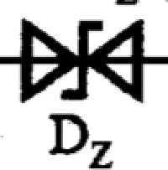
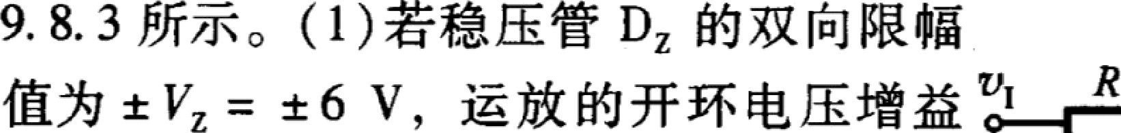
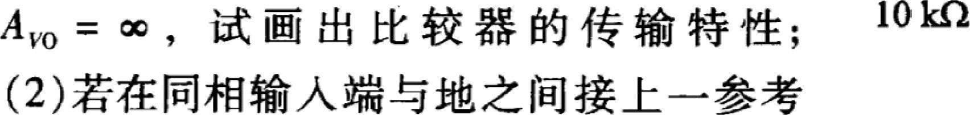


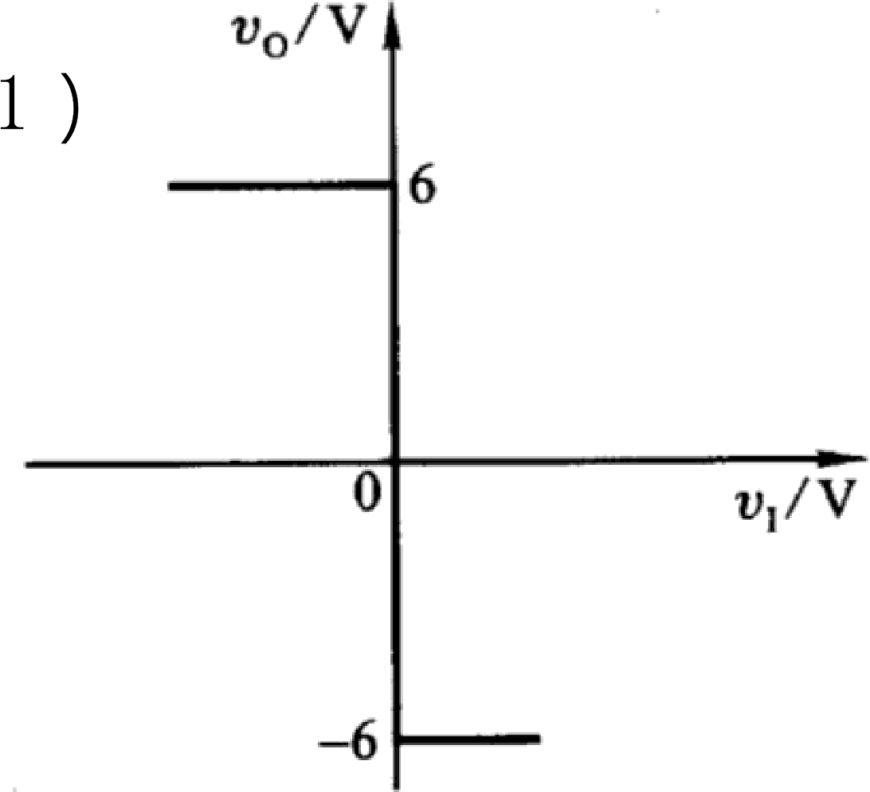
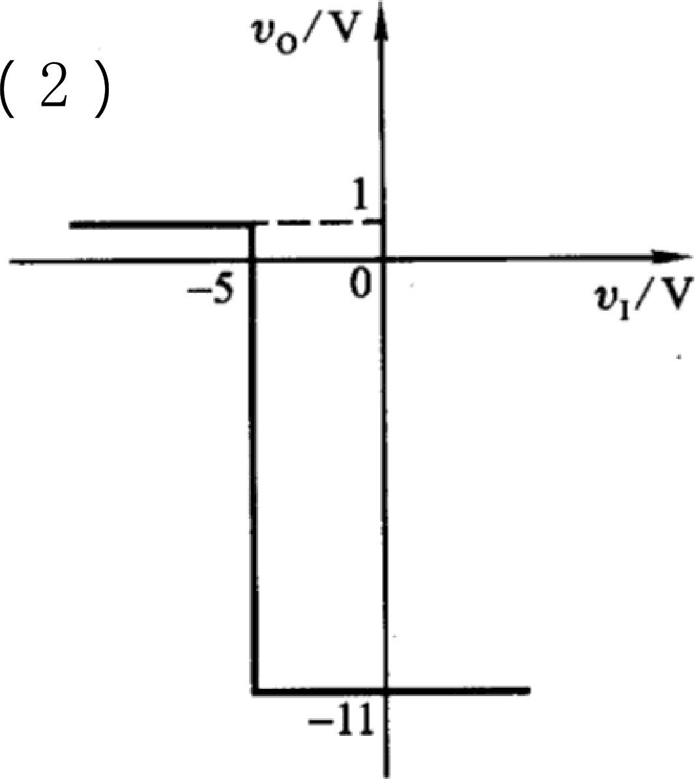
6

Slide 7
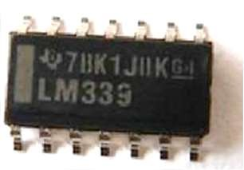
（1）单门限比较器
⑤应用举例
OUT₂ OUT₁
E_{C}
IN_{－1} IN
1
14
OUT₃ OUT₄ GND
2
13
＋E_{C}
3 4
 | － ＋ | ＋
5
12 11
 | ＋ ＋ －
 |  | 10
IN_{＋4} IN
3
R
5
＋
U_{R}
u_{i}
4
A ＋
u
＋1
IN_{－2}
IN
6
9
－4
IN_{＋3}
IN
－
2
o
－
＋
7
＋
＋
8
12
＋
－
＋2
－3
LM139/339
(a)
LM139/339系列集成电压比较器
(a) 外引脚图； (b) 基本比较器电路
(b)

Slide 8
（1）单门限比较器
⑤应用举例
v_{S}
^{V}REF
➢ 波形变换：任意波形→矩形波
0
t
v_{S}
v_{O}
C
v_{O}
^{V}REF
0
t
➢ 报警、产生控制信号： 特点：快速响应
v_{S}
0
t
➢ 整形：
R₁
0
v
O
C
v
O
v_{S}
±V_{Z}
0
t
8

Slide 9

（1）单门限比较器
⑥问题与思考
v_{O}
➢ 比较器与运算放大器的关系？
比较器属于运算放大器的一种；
V_{T} v_{I}
0
晶体管的工作区不同；
通用运算放大器要求稳定(密勒补偿，速度慢)； 专用比较器通常强调速度快（通常比运放快1000倍）。
v_{S}
➢ 单门限比较器优缺点：
优点：电路简单，灵敏度高。 缺点：抗干扰能力差！
^{V}REF
0
t
v_{O}
0
t
9

Slide 10
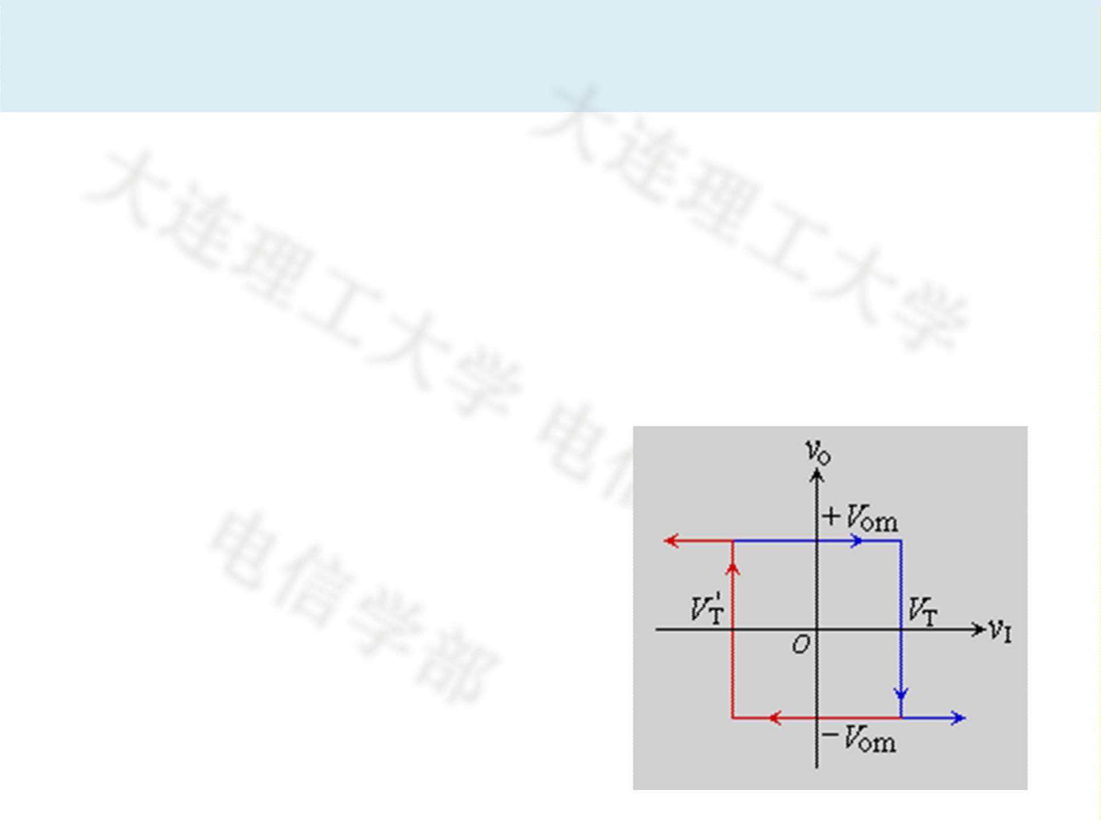
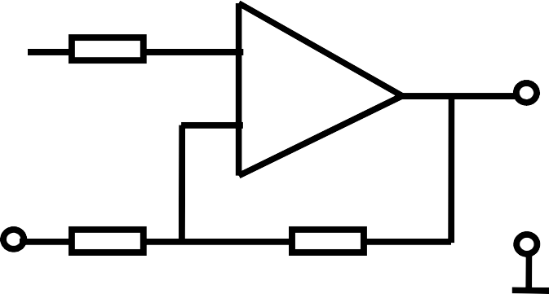
1.电压比较器 （2）双门限（滞回、迟滞）比较器
在输出反转瞬间V₊=V₋
已知 v  V  或V 
O om om
则，双门限：
v_{I}
R R₂
-
A
+
R₁
正反馈
+
v_{o}
-
R1VREF
R₂
_{V} 
V_{T} 

上限 阈值
下限 阈值
^{v}REF
R₁  R₂
R₁  R₂
om
V_{T}
R V
R₂
_{V} 
○
1 REF
V 

T
R₁  R₂
R₁  R₂
om
V  V_{T} V_{T}
回差电压
R₂




V V 
R₁  R₂
om om
传输特性：
（以V_{REF}=0为例）

Slide 11
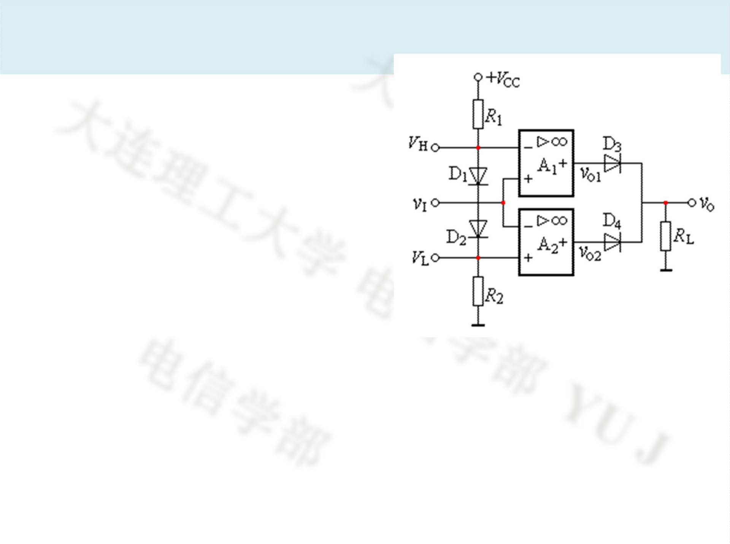
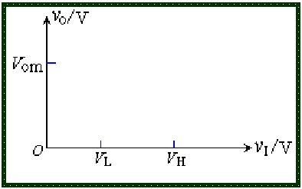
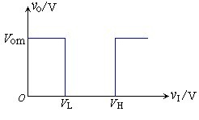
1.电压比较器 （3）窗口比较器
传输特性:
设R₁ =R₂，则两门限：
₌ (V_{CC}  2V_{D} ) R₂
V
L
R₁  R₂
1
(V 2
− 2V )
CC
D
窗口特性
V_{H} =V_{L}  2V_{D}
应用：拣选，报警等
D₄
D₃

Slide 12
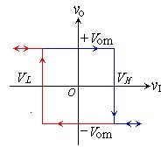
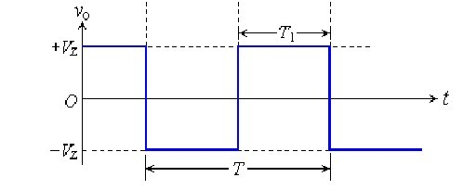
2 方波发生器（弛张振荡器、多谐信号发生器）
要求:
v_{c}
–
R
+
• 比较器能连续翻转.
A, R₁, R_{2f}组成迟滞比较器
• 周期能受控（RC 电路） 反相输入
C
-
+
A
v_{o}
R₁
R
2f
（1）工作原理 当输出为高电平， v_{O}  V_{OM}；
当输出为低电平，
则门限电压为
^{R}1^{V}OM
V 
R₁  R_{2f} ^{R}1^{V}O M
H
v  V
, V  
O
OM
L
R₁  R_{2f}

Slide 13
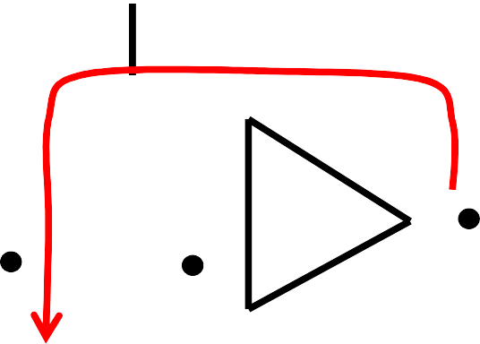
2 方波发生器
（1）工作原理
v_{c}
v_{c +}
–
R
+V
V_{H}
OM
C
-
t
+
v_{o}
0
v_{o}
^{V}OM
R₁
^{R}2f
（a）设 v_{o} = + V_{OM}
则：v₊=V_{H}
t
0
-V_{OM}
v_{o} 保持 + V_{OM} 不变；
此时，输出给C 充电!
在 v_{c} < V_{H} 时， v₋ < v₊ ,
一旦 v_{c} > V_{H} , 就有 v₋
> v₊ ,
v_{o} 立即由＋V_{OM} 变成－V_{OM}

Slide 14
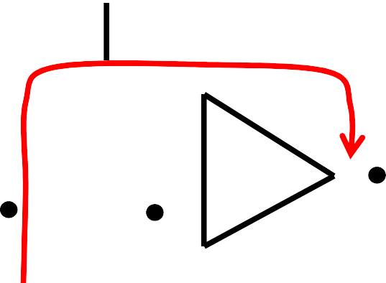
2 方波发生器
（1）工作原理
(b) 当v_{o} = -V_{OM} 时， v₊=V_{L}
此时，C 经输出端放电。
v_{c}
V_{H}
v_{c}
–
+
R
C
-
t
+
v
o
V_{L}
R₁
^{R}2f
v_{c}降到V_{L}时，v_{o}上翻。
以后，电路又进入另一个周期性的
当v_{o} 重新回到＋V_{OM} 变化。

Slide 15
v_{c} V_{H}
v_{c}
–
+
R
C
-
+
t
0
V_{L}
v_{o} ^{V}OM
v_{o}
R
1
^{R}2f
输出波形：
t
R V
0
- V_{OM}
V_{H}  V_{L}  _{R  R}
1 OM
1
2f
T

Slide 16

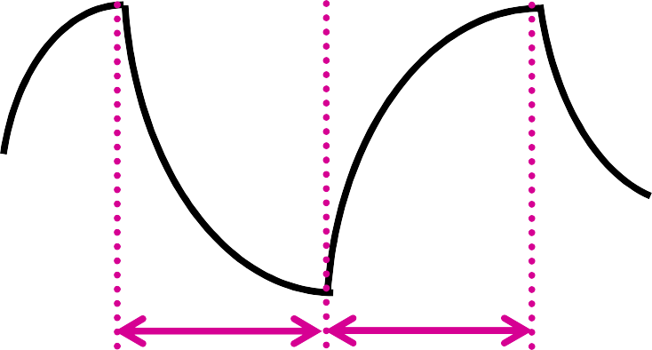
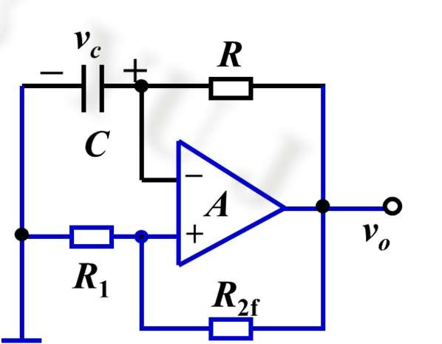
v_{c} V_{H}
(c) 周期与频率的计算
R
  
V _{H} V
1

V
L
R
R
OM
t
1 2f
v_{c}上升阶段表示式:
0
V_{L}
−
t
v_{c} (t) V_{OM}  (V_{L} V_{OM})e
RC
− T₂
T₁
T₂
V_{H} V_{OM} (V_{L} V_{OM})e
v_{c}下降阶段表示式:
RC

2R

T  2RC ln 1 
1
t



−
R
2f 
v_{c} (t)  V_{OM} (V_{H} V_{OM})e
RC
− T₁
f =1/T
V_{L}  V_{OM} (V_{H} V_{OM})e
RC

2R

T  T  RC ln 1 
1

^{R}2f 

1 2

Slide 17

2 方波发生器
(2) 电路的改进：
v_{c}
–
+
R
v_{c}
C
–
+
R
-
+
v_{o}
C
-
+
R₁
v_{o}
V_{Z}
R₁
R₂
R₂

Slide 18
2 方波发生器 (2) 电路的改进：矩形波发生器
C充电时，充电电流经电位器的上半部、二极管D1； C放电时，放电电流经二极管D2、电位器的下半部。 改变C的充、放电时间常数
D₁
a
v_{c}
R_{W}
b
D
c
2
-
+
占空比可调的 矩形波电路
v_{o}
C
-
+
R₁
R₂

Slide 19
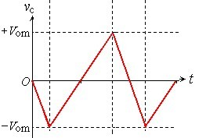
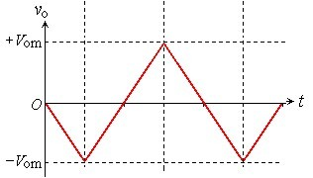
3 锯齿波发生电路
（1）三角波发生器(锯齿波的特例) 电路1：应用现有电路设计
v_{c}
–
+
R₃
C₂
C₁
-
+
R₄
v_{o}
-
+
R₁
R₂
R
5
方波发生器
反向积分电路
电路一：方波发生器  矩形波积分电路三角波

Slide 20
v_{c}
–
+
R₃
C₂
C₁
-
^{v}o1
R₄
A₁
-
v
A₂
o
+
R₁
+
R
R₅
2
1
v_{o}
 
⇩
v dt
R C
o1
^{v}o1
v_{o}
4 2
V_{Z}
^{V}om
0
三角波周期由方波发生器确定； 三角波幅值？
t
-V
om
T
V_{Z}
-V_{Z}
V_{om} =

4 R₄C₂

Slide 21
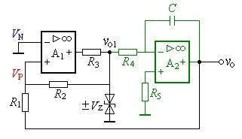
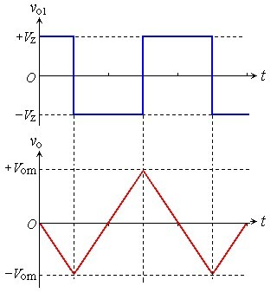
（1）三角波发生器 电路2：
v  v
→求V_{T} 即求V_{om}=?
假设 v_{C} (v_{O} )  0, v_{O1}  V_{Z}
T₁
迟滞比较器
反相积分器
R₁ R₂
R₁
^{V}Z ^{T}1
R₄ C 2
V 
v 
v  0
^{V}o m

V_{Z}

P
o1
om
R₂
R₁  R₂ R₁  R₂
4 R R C
 1 4
v   ^{R1} v (v  V )
T  2T
om o1 o1 Z
1
R₂
R₂

Slide 22
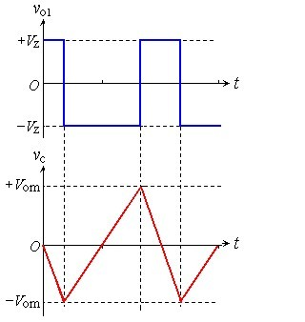
（2）锯齿波发生电路
R₅
+
–_{C}
R₃
-
+
R₆
-
+
v_{o}
R₄
R₁
R₂
改变充放电时间常数 充电：(R₅∥R₆)C 放电：R₆C

Slide 23
（2）锯齿波发生电路
R
+
–_{C}
R₃
-
+
v_{o}
-
+
R₄
R₁
R₂
特例： 使放电的时间常数为0。
v_{c}
v_{o}
t
2 R RC
T  ¹
R
t
2

Slide 24

9 波形产生于变换电路
小结 掌握：正弦波振荡电路；
掌握：比较器（单门限，双门限）； 掌握：方波/矩形波发生电路； 掌握：三角波/锯齿波发生电路。 预习：整流滤波电路
作业
P479: 9.8.5，9.8.6； P481: 9.8.8，9.8.9，9.8.10。
24

